Slide 1
La différenciation pédagogique
Sylvie Charpentier,enseignante
Charles Perrier,enseignant
Francine Demers, enseignante
Sylvie Lacroix , orthopédagogue
Célina Cellard, orthopédagogue
Joceline Despins, directrice
Brigitte Gagnon, conseillère pédagogique
Notes:
Présentation

Slide 2
Intentions
Présentation de l’origine et de l’organisation du projet montérégien
Expliquer notre conception de la différenciation pédagogique (DP)
Présenter la démarche de différenciation vécue en Montérégie
Illustrer des exemples concrets vécus dans notre CS
Partager des outils utiles pour planifier et vivre une démarche de DP
Notes:
MH

Slide 3
Déroulement de l’atelier
Présentation du projet montérégien et de son organisation
Notre conception de la différenciation pédagogique (DP)
Deux exemples de démarches de DP
Nos prises de conscience
Les conditions gagnantes
Site Web
Offre de service pour vivre une démarche semblable
Évaluation de la rencontre
Notes:
MH
Expliquer le principe des questions au frais

Slide 4
Équipe-cycle
préscolaire /
primaire 1er cycle
École St-Michel
CS des Trois-Lacs
Équipe-cycle
secondaire 1er cycle
École André-Laurendeau
CS Marie-Victorin
Équipe-cycle
préscolaire /
primaire 1er cycle
École St-Romuald
CS Val-des-Cerfs
Équipe-cycle
primaire 3e cycle
École St-Blaise
CS des Hautes-Rivières
CP
CP
CP
CP
Équipe-cycle
préscolaire /
primaire 1er cycle
École St-Lambert
Riverside SB
Équipe-cycle
primaire 3e cycle
École Adrien-Gamache
CS Marie-Victorin
Coordonnatrice
CP
CP
Comité-conseil
Universitaires
CP
CP
Équipe-cycle
primaire 3e cycle
École Roméo-Forbes
CS Ste-Hyacinthe
Équipe-cycle
secondaire 1er cycle
École Jacques-Leber
CS Grandes-Seigneuries
CP
CP
CP
Équipe-cycle
Préscolaire /
primaire 1er cycle
École St-Eugène
CS Vallée-des-Tisserands
Équipe-cycle
secondaire 1er cycle
École du Grand-Côteau
CS des Patriotes
Équipe-cycle
secondaire 1er cycle
École Bernard-Gariépy
CS Sorel-Tracy
Notes:
Marie-Hélène
Membres du projet
Comité-conseil (DES, coordonnateurs, représentant du MELS)
Tentative de représentativité des ordres d’enseignement

Slide 5
Conception dominante de la DP
Processus par lequel l’enseignant ajuste son enseignement pour permettre à chaque élève d’apprendre.
4 grandes avenues pour différencier:
  Contenus
  Processus
  Productions
  Structures
Notes:
MH

Slide 6
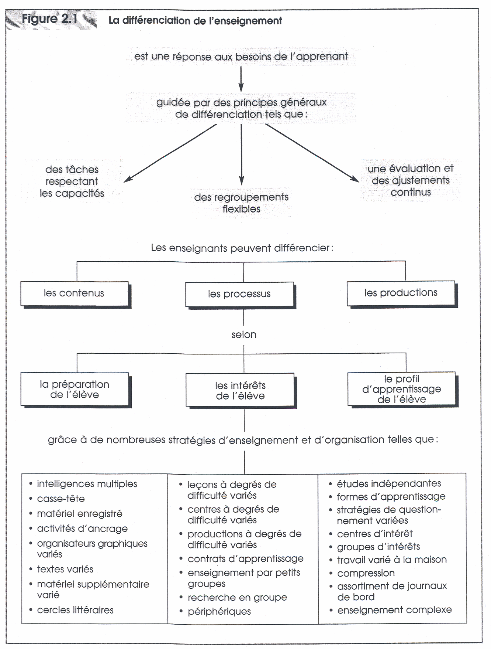
Tomlinson (1999, 2004)
Notes:
MH

Slide 7
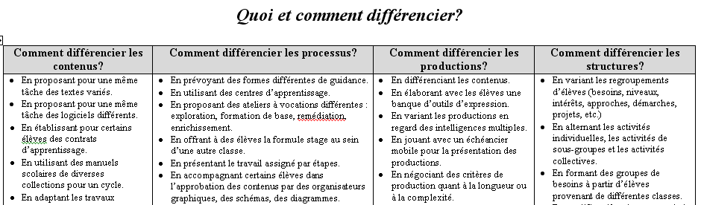
Caron (2003)
Notes:
MH

Slide 8

Nos constats
Peu ou pas de précisions…
POUR QUI DIFFÉRENCIER?
  Élèves doués? en difficulté? Pour tous?
  Pour un seul ? Pour un grand groupe ?
QUI DIFFÉRENCIE ?
  Enseignant ? Membres des services complémentaires ? Direction ?
Notes:
MH
Sur la base de ce constat, souci de palier ces limites donc proposition qui suit.

Slide 9
Peu ou pas de précisions…
COMMENT DIFFÉRENCIER?
  Faire le choix des actions de DP ?
  Évaluer l’impact des actions initiées ?
QUAND DIFFÉRENCIER?
  Tout le temps ? Quand c’est possible ?
  Vis-à-vis une difficulté d’apprentissage ?
Notes:
MH

Slide 10
Notre conception de la DP
Écrire une phrase qui représente votre conception de la différenciation.
Notes:
MH

Slide 11
Qu’est-ce que la différenciation pédagogique ?
En 2005: Tenir compte des différences. On doit s’impliquer et amener les élèves à progresser en tenant compte des différences.
Charles, Francine et Sylvie.

Slide 12
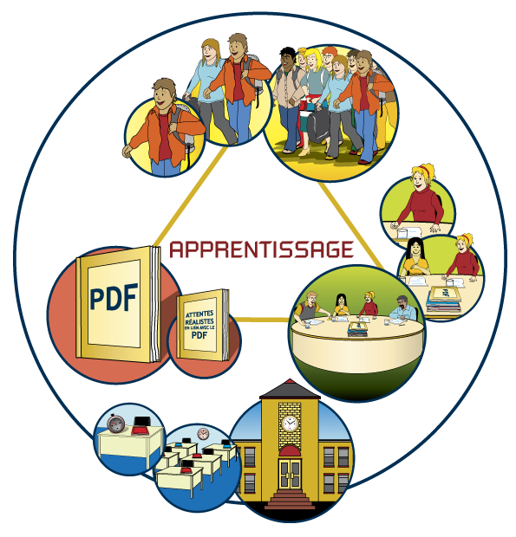
SUJET
Modèle de la situation pédagogique
Élève
Sous-groupe d’élèves
Groupe d’élèves
AGENT
OBJET
Enseignant
Équipe-cycle
Orthopédagogue
Formules
pédagogiques
Programme
de formation
Compétences
disciplinaires
et transversales
MILIEU
Temps (horaire)
Aménagement de la classe
Ressources matérielles
Ressources humaines
Guay (2006) d’’après Legendre (2005)
Notes:
MH

Slide 13




Notre définition de la DP
Action du ou de pédagogue(s) qui,
sur la base d’une solide connaissance
1) des caractéristiques et préalables des élèves;
2) de formules pédagogiques et d’interventions
diversifiées;
3) du programme de formation (objet(s) d’apprentissage) et
4) de l’environnement d’apprentissage,
tend(ent) à harmoniser ces différentes composantes
d’une situation pédagogique, et leurs relations,
dans le but de favoriser un apprentissage optimal.
Notes:
MH
Nous avons défini la différenciation pédagogique comme étant une action du pédagogue qui, sur la base d’une solide connaissance des préalables et caractéristiques d’un ou de plusieurs élèves (sujet), de formules pédagogiques et d’interventions diversifiées (agent), du programme de formation (objet) et de l’environnement d’apprentissage (milieu), tend à harmoniser ces différentes composantes d’une situation pédagogique, et leurs relations, dans le but de favoriser l’apprentissage.
En d’autres termes, différencier signifie savoir analyser et ajuster sa pratique de même que l’environnement d’apprentissage de façon à tenir compte des préalables et caractéristiques d’un ou de plusieurs élèves au regard d’un objet d’apprentissage particulier.

Slide 14
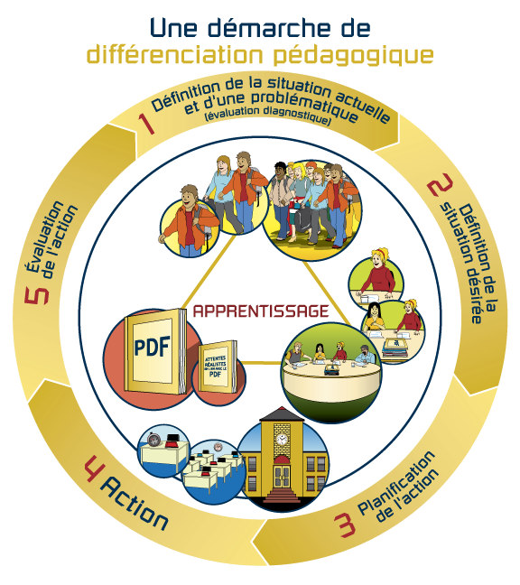
Guay et autres (2006)
Coopérative régionale de développement pédagogique, Montérégie
Notes:
MH

Slide 15
1. Définition de la situation actuelle
et d’une problématique (évaluation diagnostique)
Amorce une démarche de DP pour répondre aux besoins d’un ou plusieurs élèves
Recherche ce qui est non optimal dans notre pratique ou dans le milieu pour répondre aux besoins identifiés.
Analyser les composantes et relations de la situation pédagogique.
Cibler ce qui cause le plus de difficultés.
Notes:
Guylaine
Mentionner diagnostic + - 0

Slide 16
Savoirs: Savoirs essentiels, stratégies…
Attitudes: Estime de soi, motivation…
Démarches: Manière d’apprendre
Métacognition: Analyse, réflexion
Méthodes, techniques
Attitudes
Valeurs
Compétences
disciplinaires &
transversales
Temps offert
Matériel disponible
Aménagement de la classe
Support visuel
Notes:
Illustration des composantes et relations

Slide 17
1. Définition de la situation actuelle
et d’une problématique (évaluation diagnostique)
Amorce une démarche de DP pour répondre aux besoins d’un ou plusieurs élèves
Recherche ce qui est non optimal dans notre pratique ou dans le milieu pour répondre aux besoins identifiés
Analyser les composantes et relations de la situation pédagogique.
Cibler ce qui cause le plus de difficultés.

Slide 18
Outils d’évaluation diagnostique
Prise de l’information
Formelle et instrumentée
Spontanée et non-instrumentée
Questionnaire
Réseau conceptuel
Enregistrement sonore ou visuel
Dessin
Test
Grille d’observation
Entrevue
Liste de vérification
Etc.
Questionnement
Entrevue
Échange
Discussion
Observation
Annotations
Etc.
Consignation de l’information
Élève
Enseignant
Portfolio
Journal de bord
Etc.
Portfolio
Journal de bord
Dossier anecdotique
Plan d’intervention
Etc.
Réalisé par
L’enseignant
L’enseignant et l’élève
L’élève lui-même
Les élèves entre eux
L’orthopédagogue
Etc.
Guay, Blais, Daneault, Gendron, Girard et Legault CSTL (2005)

Slide 19

Métacognition
Savoirs
Attitudes et perceptions
Préalables
Degré de compréhension
Stade de développement
Niveau de développement
Etc.
Estime de soi
Angoisse
Anxiété
Moi scolaire
Intérêts
Motivation
Aspirations
État d’âme
Attitudes
Perceptions
Etc.
Démarches d’apprentissage
Style d’apprentissage
Forme d’intelligence
Techniques d’études
Mode de communication
Mode de coopération
Mode de traitement de
l’information
Gestion des images
mentales
Etc.
Âge
Sexe
Origine
Autonomie
Créativité
Rythme circadien
Marie-Hélène Guay (2005) CSTL

Slide 20
Portrait de l’agent
Remettre le tableau de Caron et faire un portrait de l’agent
Identifier les pratiques actuelles en vert.
Identifier ce que vous aimeriez développer au fil des mois.

Slide 21
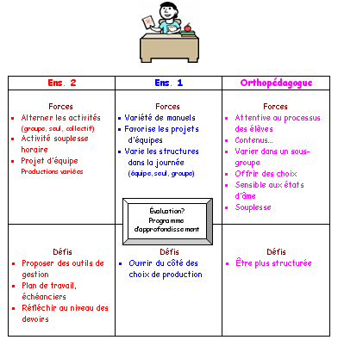

Slide 22
Guay et autres (2006)
Coopérative régionale de développement pédagogique, Montérégie
Notes:
Transparent pour situer la situation désirée

Slide 23
2. Définition de la situation désirée
Préciser ce que les élèves doivent apprendre et ce qui sera amorcé ou modifié, chez l’ ou dans le , pour y contribuer.
  cibler certains contenus,
  Identifier des comportements observables attendus
  modifier certaines méthodes d’ens.,
  créer un support visuel individualisé,
  ajuster le programme d’activités,
  varier les modes de regroupement,
  offrir un devoir adapté,
  donner plus de temps pour réaliser une tâche, etc.
Notes:
Suite aux données recueillies lors de l’évaluation diagnostique.

Slide 24
3. Planification de l’action
Conception, préparation et mise en œuvre des modifications désirées à la situation pédagogique.
  Recherche d’informations
  Liste des choses à faire
  Échéancier
  Moyens pour conserver des traces des apprentissages des élèves
  Etc.
Notes:
CP utile pour la recherche d’informations, collègues, orthopédagogues, etc.

Slide 25
4. Action
Mise en œuvre des actions planifiées permettant de passer de la situation actuelle à la situation désirée.
Notes:
Guylaine
Action régulière, moins mais mieux, se donner du temps (ex.: les stratégies), maintenir (jamais en bas de 3 semaines).

Slide 26
5. Évaluation de l’action
Analyse et jugement sur les impacts des actions mises en oeuvre sur l’apprentissage des élèves.
Notes:
Guylaine
Reprendre l’évaluation diag. et de comparer.
Souvent on ne le fait pas !
Traces pour évaluation (portfolio, bulletin, communications aux parents)
Possibilité de reprendre ou de poursuivre une démarche de DP selon les constats effectués.

Slide 27
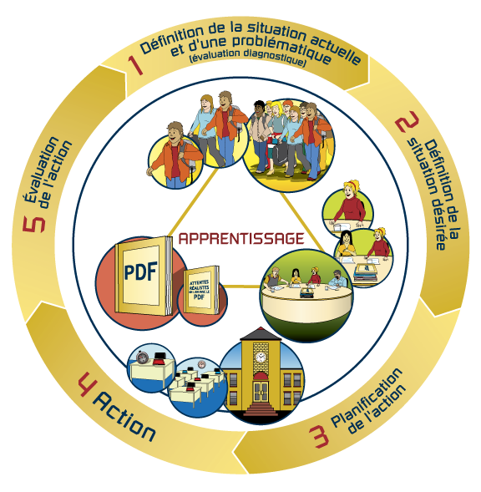
Différenciation pédagogique…
de la variation à l’adaptation
Un groupe classe ou un sous-groupe
d’élèves
Enseignant ou équipe- cycle
Recours à des formules
pédagogiques variées
Objet(s) d’apprentissage:
compétences disciplinaires
et transversales telles que décrites
dans le PDF
Recours à du matériel varié (supports
visuels, ouvrages de références, etc.)
Etc.
Un seul élève aux besoins spécifiques
Équipe multidisciplinaire (enseignant, direction,
parent et membre des services complémentaires
psychologue, orthopédagogue, direction,
parent, orthophoniste, etc.)
Temps de concertation élevé
Recours à des formules pédagogiques
spécifiques en plus de celles
habituellement mises de l’avant
Démarche de DP consignée
dans un plan d’intervention
Tâches et objectifs réalistes en lien
avec les compétences disciplinaires et
transversales du PDF
- avec modification des critères d’évaluation
et des exigences
(modification, MELS, 2006)
Recours à du matériel adapté
aux besoins spécifiques de l’élève
(adaptation, MELS, 2006)
Etc.
Variation (Guillemette, 2004)
(Flexibilité, MELS, 2006)
Adaptation (Guillemette, 2004)
(Modification, MELS, 2006)
Guay et autres (2006)
Coopérative régionale de développement pédagogique, Montérégie
Notes:
MH
Un enseignant qui varie ses formules pédagogiques peut-il affirmer qu’il différencie ? Est-ce que différencier implique nécessairement l’élaboration d’un plan d’intervention ?
Dans le but de clarifier de telles interrogations, certains auteurs ont proposé de préciser la nature de la différenciation pédagogique ou de la distinguer d’autres actions en ayant recours, entre autres, aux concepts variation, flexibilité, adaptation, modification, diversification (Astolfi, 1997; Barry, 2004; Sous-comité en évaluation des apprentissages en Montérégie, 2005; MELS, à paraître)2.
Après avoir analysé de telles propositions, nous avons développé le référentiel suivant pour expliquer aux pédagogues qui participent à notre projet les multiples formes que peut prendre la différenciation pédagogique dans leur classe.
Pourquoi? On a eu besoin de la préciser? Faire voir les variantes que peuvent prendre les actions de la DP
Ex:
a) Parce que eux qui font de la variation (intuitif et spontanée (Caron) et plus on va vers l’adaptation plus c’est formel et instrumenté
b) Pour ceux qui comprennent que la DP c’est l’adaptation, ils doivent voir que c’est le bout du continuum et que la variation aussi
Lien avec le plan d’intervention

Slide 28
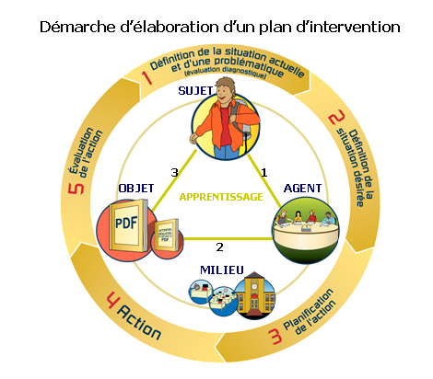
Notes:
MH

Slide 29
POUR QUI DIFFÉRENCIER ?
  Tous les élèves
QUI DIFFÉRENCIE ?
  Enseignant seul, en équipe-cycle ou en équipe-école incluant, selon les besoins, les membres des services complémentaires
Notes:
MH
Sur la base de ce constat, souci de palier ces limites donc proposition qui suit.

Slide 30
QUAND ?
  Lorsque l’apprentissage n’est pas optimal
  Lorsqu’on a besoin de préciser
  des attentes réalistes pour un élève, un
  sous-groupe ou un groupe d’élèves
COMMENT DIFFÉRENCIER ?
  À partir d’une démarche systémique
  et structurée
  Insistance sur l’évaluation diagnostique
  Implique de prioriser certaines actions
Notes:
MH
Quand : l’idée de cibler , prioriser
Insiste sur l’É.D. composantes et relations

Slide 31

PAUSE

Slide 32
Plan de l’atelier
Notre conception de la différenciation pédagogique (DP)
Des exemples de démarches de DP
Modelage d’une démarche de DP
Présentation et partage d’outils
Questions / réponses

Slide 33
Un exemple de DP
Équipe de 3 e cycle
  Deux enseignants
  Conseillère pédagogique
  Orthopédagogue
Commission scolaire des Hautes-Rivières
Année 2005-2006

Slide 34

Définition de la situation actuelle
et d’une problématique ( 28 novembre)
1
1- Des élèves aux styles d’apprentissage variés
1-Une méconnaissance par les élèves de leur style d’apprentissage
2-Une faible autonomie dans la gestion de projet(temps, planification, organistation des tâches.
Les agents
1- manquent de connaissances sur les styles d’apprentissage des élèves.
2- Offrent peu d’occasion et d’outils pour développer la compétence ciblée.
3- Travaillent en fonction de leur propre style d’apprentissage.
PDF
La compétence ciblée est: Se donner des méthodes de travail efficaces.
2-Absence d’échéanciers, de tableau de
Programmation et d’outils pour la gestion des
Projets.

Slide 35
2
Définition de la situation désirée
1- Amener les élèves à mieux connaître leur style d’apprentissage et à utiliser des stratégies optimales en fonction de celui-ci dans la gestion de leur tâche et projet.
2-Fournir un échéancier aux élèves.
2-Prévoir les devoirs sur une base hebdomadaire plutôt que quotidiennement.
3-Prévoir différents modes de présentation en tenant compte des différents styles d’apprentissage des élèves.
4- Préparer une présentation pour les élèves sur les styles d’apprentissage.
5- Fournir les critères d’évaluation aux élèves en début de projet.
1-La connaissance de l’élève de son style d’apprentissage et des outils pour mieux travailler en fonction de celui-ci.
2-Meilleur degré d’autonomie dans la gestion des projets et tâches en fonction de son style d’apprentissage
PDF
La compétence retenue:
-Se donner des méthodes de travail efficaces.
Critère d’évaluation:
-Exécution des tâches dans les délais prévus.
-Persévérance et ténacité dans l’action
2-Aménagement physique permettant aux élèves d’anticiper le travail.
Prévoir un duo tang pour garder les feuilles de planification des projets et des tâches.
Prévoir un échéancier génat pour la classe.

Slide 36
Planification de l’action
1-- Les enseignants planifient l’administration d’un outil d’évaluation des styles d’apprentissage.
2- Création d’une feuille de route pour la gestion des projets à venir.
3- Préparation du diaporama par l’orthopédagogue en vue d’une présentation aux élèves.
4-Recherche sur les stratégies efficaces en lien avec les styles d’apprentissage pour réaliser les projets futurs.
5-Cibler les critères d’évaluation pour les projets et les tâches demandés.
3

Slide 37
4
Action
Sujets et agents
1- Les élèves complètent l’outil diagnostique pour découvrir leur style avec l’aide de leurs enseignants.
.2- Les élèves utilisent leur feuille de route pour la gestion de leurs tâches en fonction du temps alloué pour les projets.
3--Les enseignants indiquent les critères d’évaluation aux élèves par le biais des feuilles de route associées aux tâches et projets
Milieu:
1- Installation d’un tableau géant pour afficher les styles d’apprentissage des élèves et les moyens à privilégier pour chacun des styles.
2-Les élèves utilisent une pochette et peuvent référer aux outils proposés.
2-Installation d’un échéancier géant. (tâches à gérer)
4-Présentation d’un PPT. Par Sylvie ( pour former les élèves aux styles d’apprentissage.

Slide 38
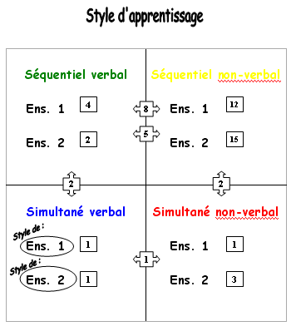

Slide 39
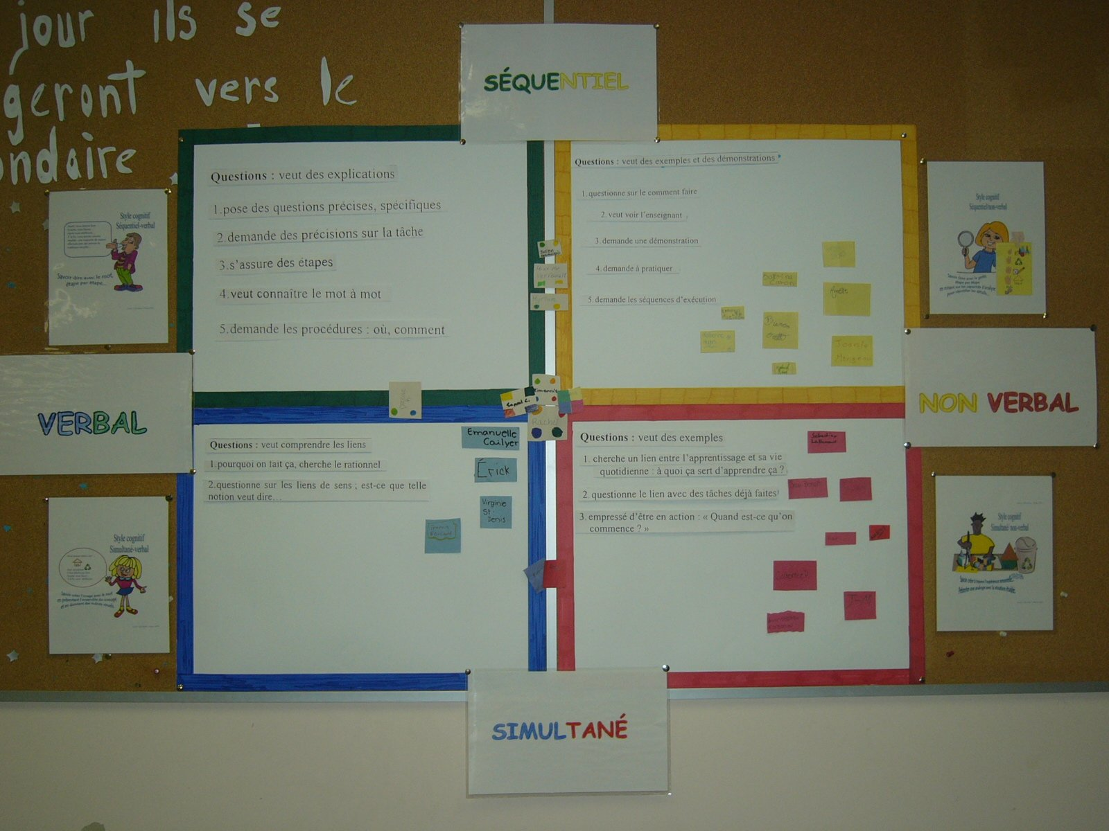

Slide 40
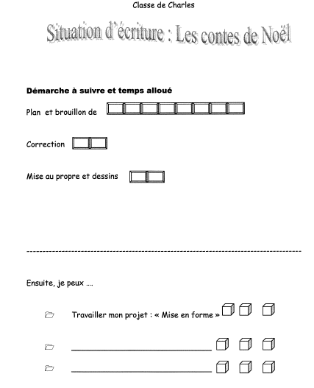
2005-2006

Slide 41
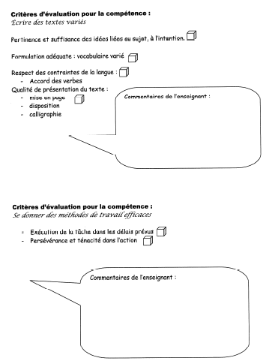

Slide 42
5
Évaluation
2- La feuille de planification a eu un impact positif pour les élèves. La majorité des élèves des deux groupes ont réussi à respecter le temps prévu pour la réalisation de leur projet
26/29 dans la classe de Francine.
24/29 dans la classe de Charles.
Quelques élèves dans la classe de Francine redemandent une feuille de route pour gérer le nouveau projet suggéré. ( les pays)

Slide 43
Rôles des partenaires
Orthopédagogue:
Accompagner et soutenir les enseignants dans la découverte d’une nouvelle approche pédagogique
Outiller les enseignants sur les différents styles d’apprentissage
Soutenir les élèves en classe dans cette compréhension des styles d’apprentissage.
Tenir compte des stratégies développées en classe lors des rencontres en sous-groupes d’élèves.

Slide 44
Rôles des partenaires
Direction:
Faciliter et permettre la mise en place des conditions gagnantes pour la réalisation du projet de DP (volonté de réalisation et engagement)
Assurer le suivi avec les différentes ressources qui interviennent auprès des élèves en difficulté
Conseillère pédagogique:
Apporter des de la documentation et des outils en fonction des besoins exprimés par l’équipe.
Animer les rencontres et suivi du projet.
Rédiger le compte-rendu
Soutenir l’équipe pour faire l’évaluation diagnostique
Soutenir moralement l'équipe

Slide 45
Rôle des partenaires
Équipe-cycle
Réaliser et vivre les 5 étapes de la démarche de DP
Réinvestir les apprentissages réalisés
Partager les expériences vécues et se soutenir tout au long du projet
Diffuser nos découvertes

Slide 46
Autres exemples de DP
Notes:
Appelée pcq demande d’accompagnement TES ou référence vers une ressource spécialisée en trouble du comportement.
Bref: Évaluer la situation
Comparaison avec l’exemple précédent: Les éléments de la situation ont été imbriquée aux étapes de la démarche après coup.
Théorie et pratique / pratique et théorie: MC témoigne des nouvelles voies d’action que le modèle lui a inspiré.

Slide 47
Année 2006-2007
Migration de l’équipe dans une nouvelle école
Changement du rôle de Sylvie. ( CP)
Intégration d’une nouvelle enseignante et d’une nouvelle orthopédagogue.
Changement de cycle ( 2 e cycle)

Slide 48
Une nouvelle préoccupation
Débuter l’année avec un portrait précis des préalables et caractéristiques des élèves au regard de la compétence à Écrire des textes variés pour les 3 groupes du cycle.

Slide 49
Rôle de l’orthopédagogue
À partir d’une situation d’écriture commune, Je raconte mes vacances d’été
analyser les productions pour dégager les cibles d’intervention communes

Slide 50
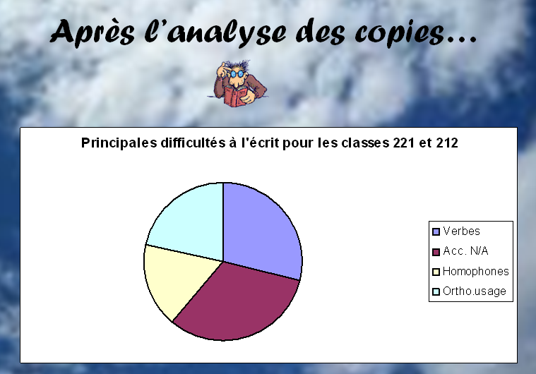

Slide 51

Définition de la situation actuelle et d’une problématique ( boucle du groupe)
1
Vis-à-vis la compétence ciblée ci-dessous, quel est le problème spécifique des élèves ou d’un sous-groupe d’entre eux?
Leurs attitudes et perceptions?
Leurs savoirs? Lesquels?
Leurs démarches d’apprentissage?
Leur activité métacognitive?
Qu’est-ce qui n’est pas optimal dans notre façon actuelle d’intervenir et dans les méthodes que nous utilisons pour aider l’élève dans cet apprentissage?
Les enseignants
ont besoin d’éclaircissement
par rapport aux exigences du cycle
en lien avec la compétence à écrire.
(échelles de niveau de compétence)
Les élèves de 3 classes du deuxième cycle
éprouvent des difficultés orthographiques
syntaxiques et grammaticales lors de
situations d’écriture.
( voir le diaporama illustrant les difficultés.)
Qu’est-ce qui n’est pas optimal dans leur environnement pour aider les élèves dans cet apprentissage (horaire, gestion de classe, matériel, aménagement, ressources humaines et matérielles, supports visuels, etc.)?
Quelle est la compétence (disciplinaire et transversale) que nos élèves ou une proportion inquiétante d’entre eux ont de la difficulté à développer?
PDF
Écrire des textes variés
Formulation adéquate des phrases
Respect des contraintes
de la langue.
Les enseignants n’ont pas de démarche
et d’outils communs
pour guider les élèves lors
des situations d’écriture.
Ce qui est en place:
Des périodes communes dans l’horaire
avec l’orthopédagogue
pour remédier à la situation .
Marie-Hélène Guay, Cs des Trois-Lacs (2005)

Slide 52
Définition de la situation désirée
2
Apprentissage souhaité chez l’élève
Type(s) d’interventions et méthodes à modifier ou à mettre en place
Les élèves de 3 classes du deuxième
cycle démontrent une amélioration
dans leur texte en ce qui concerne la
syntaxe et la grammaire.
Les enseignants ont une représentation
commune des exigences du cycle en lien
avec la compétence à écrire.
( échelles de niveau de compétence.)
Compétence ciblée
PDF
Éléments du milieu ou à mettre en place
Les enseignants utilisent
une démarche et des outils
communs aux
trois classes avec leurs élèves
lors des situations d’écriture.
Écrire des textes variés
Formulation adéquate des phrases
Respect des contraintes
de la langue.
Marie-Hélène Guay, Cs des Trois-Lacs (2005)

Slide 53
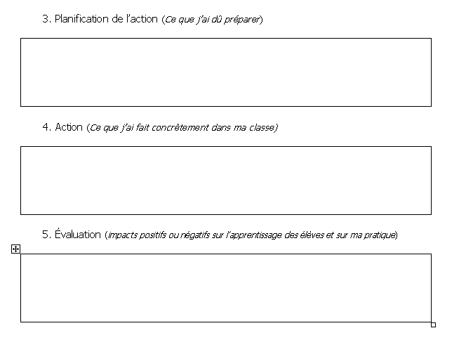
Création d’un outil concret, attrayant, motivant, structurant pour
permettre aux élèves d’être plus autonomes dans leurs corrections.
Sélection des défis personnels poru chaque élèves. ( stratégies,
savoirs essentiels)
Créer un démarche et des outils communs pour les trois classes (référentiel de correction, etc. )
Cibler la nature des interventions de l’orthopédagogue en classe.
Faire écrire des textes de quelques phrases, deux fois par semaine, pour permettre aux élèves
d’utiliser la démarche et les outils proposés.
Conserver des traces des écrits des élèves lors des projets pour voir l’évolution de la compétence
à partir des deux critères ciblés.
Installation d’une démarche de révision de texte dans les trois classes.
Conservation de traces d’écriture dans le projet de Noël, le parc de Skate,
la fête des mères
Laisser le choix de différents thèmes d’écriture.
Mise à l’essai des outils ( pistes de course ou château) lors
des périodes d’orthopédagogie
Utilisation du matériel lors des situations d’écriture en classe.
On constate que beaucoup d’élèves utilisent leurs outils lors des révisions de textes.
On les voit chercher des mots de vocabulaire.
On peut voir dans leurs cahiers qu’ils laissent des traces de correction.
Ils ont besoin de soutien et de questionnement pour aider leur réflexion.
On remarque une attitude d’ouverture face à cette tâche.
On remarque qu’ils sont plus encouragés à faire leurs corrections.

Slide 54
Outils
Insérer les exemples d’affiches pour les 3 classes.
Cahier de travail pour cette développer cette compétence.

Slide 55
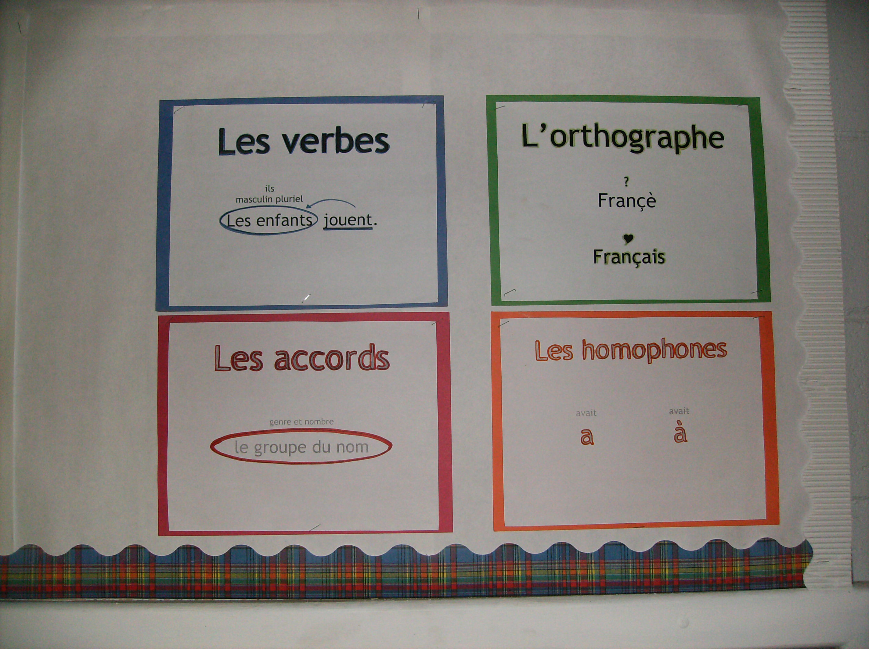

Slide 56


Nos trois boucles de DP en parallèle pour le développement
de la compétence Écrire des textes variés
Boucle 3
2 élèves
Boucle 2
15 élèves
Boucle 1
75 élèves

Slide 57
Définition de la situation actuelle et d’une problématique ( Boucle de sous-groupe)
1
Vis-à-vis la compétence ciblée ci-dessous, quel est le problème spécifique des élèves ou d’un sous-groupe d’entre eux?
Leurs attitudes et perceptions?
Leurs savoirs? Lesquels?
Leurs démarches d’apprentissage?
Leur activité métacognitive?
Qu’est-ce qui n’est pas optimal dans notre façon actuelle d’intervenir et dans les méthodes que nous utilisons pour aider l’élève dans cet apprentissage?
Célina constate que lors des rencontres
en sous-groupes, la plupart de ses
élèves n’utilisent pas
le référentiel affiché en classe.
Parmi les élèves du deuxième cycle, une quinzaine suivis en orthopédagogie avaient besoin d’un support adapté afin de réaliser les progrès souhaités au regard des critères visés.
Qu’est-ce qui n’est pas optimal dans leur environnement pour aider les élèves dans cet apprentissage (horaire, gestion de classe, matériel, aménagement, ressources humaines et matérielles, supports visuels, etc.)?
Quelle est la compétence (disciplinaire et transversale) que nos élèves ou une proportion inquiétante d’entre eux ont de la difficulté à développer?
PDF
Écrire des textes variés
-Formulation adéquate
-vocabulaire varié
-repérer les passages à reformuler.
Respect des contraintes de la langue
-ponctuation, conjugaison, accords du pluriel,
-accords noms/adj.
-homophones é/er
Il n’y a pas d’outils particuliers permettant
de cibler la problématique propre à
chaque élève.
Marie-Hélène Guay, Cs des Trois-Lacs (2005)

Slide 58
Définition de la situation désirée
2
Apprentissage souhaité chez l’élève
Type(s) d’interventions et méthodes à modifier ou à mettre en place
Les élèves ciblés en
orthopédagogie
démontrent une amélioration en
fonction des objectifs
Individuels ciblés.
Célina constate que l’outil
personnalisé est utile pour
Les élèves.
Compétence ciblée
PDF
Éléments du milieu ou à mettre en place
Écrire des textes variés
-Formulation adéquate
-vocabulaire varié
-repérer les passages à reformuler.
Respect des contraintes de la langue
-ponctuation, conjugaison
accords du pluriel,
-accords noms/adj.
-homophones é/er
Célina conçoit un outil
permettant aux élèves
de travailler spécifiquement
leurs difficultés personnelles
ciblées.
Marie-Hélène Guay, Cs des Trois-Lacs (2005)

Slide 59
Outil développé
Piste de course ou château
Explication

Slide 60
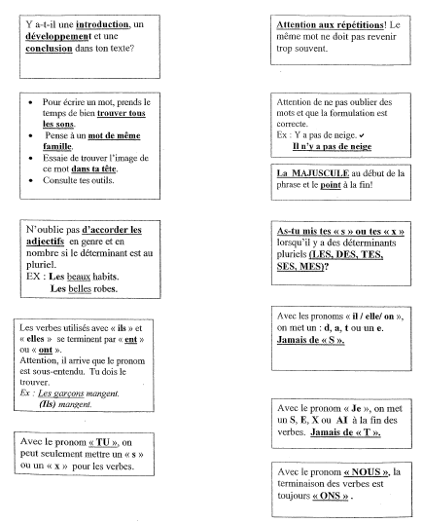
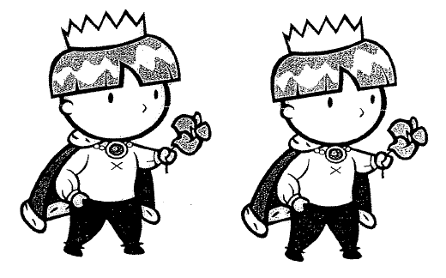

Slide 61
Création d’un outil concret, attrayant, motivant, structurant pour
permettre aux élèves d’être plus autonomes dans leurs corrections.
Sélection des défis personnels poru chaque élèves. ( stratégies,
savoirs essentiels)
Création de deux outils concrets, attrayants, motivants, structurants pour permettre
aux élèves d’être plus autonomes dans leurs corrections: la piste de course et le château.
Sélection des défis personnels pour chaque élève. ( stratégies et savoirs essentiels)
Chaque élève sélectionne un des deux outils en fonction de ses intérêts.
L’élève utilise et la piste de course ou château lors des périodes d’orthopédagogie et
lors des situations d’écriture en classe.
Mise à l’essai des outils ( pistes de course ou château) lors
des périodes d’orthopédagogie
Utilisation du matériel lors des situations d’écriture en classe.
Les élèves ont une perception positive quant à l’utilisation de l’outil.
La démarche d’apprentissage sous-jacente à l’outil est adéquate.
Toutefois, les élèves ont une connaissance limitée des savoirs essentiels pour pouvoir utiliser
l’outil de façon optimale.
Nous aurions dû accentuer le modelage, en classe, de l’utilisation de l’outil et offrir davantage
d’occasions de pratique guidée de l’outil.

Slide 62
Nos trois boucles de DP en parallèle pour le développement
de la compétence Écrire des textes variés
Boucle 3
2 élèves
Boucle 2
15 élèves
Boucle 1
75 élèves

Slide 63
Nos prises de conscience
L’importance d’une bonne planification….
-attentes,
-critères d’évaluation
-outils
-échéanciers
-l’importance de la validation
-etc

Slide 64
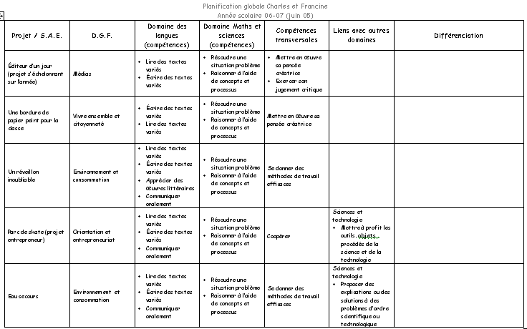

Slide 65
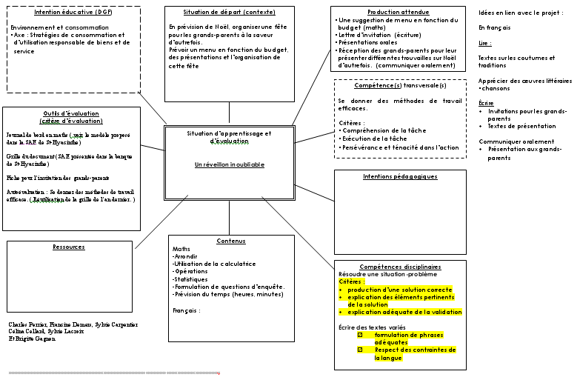

Slide 66
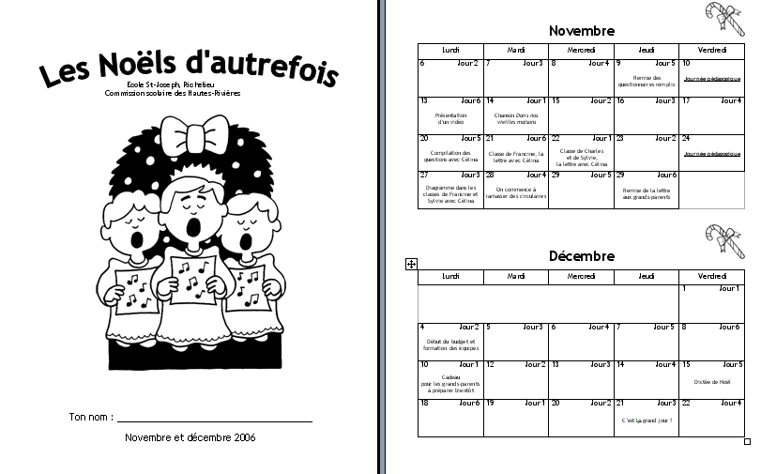
2006-2007

Slide 67
Phase que nous jugeons préalable : INFORMATION
Mai 2005 –Juin 2006 APPROPRIATION
Apprendre à mieux connaître les élèves (styles d’apprentissage)
Apprendre à se connaître comme enseignant
(styles d’apprentissage, approches, forces et limites)
Apprivoiser le programme de formation
Comprendre ce qu’est une compétence (Se donner des méthodes de travail efficaces)
Différencier au niveau de l’ensemble du groupe
Collaborer avec l’orthopédagogue à titre d’experte
Sept 2006 –Juin 2007: INTÉGRATION
Migration de l’équipe vers une nouvelle école et intégration à une nouvelle équipe-cycle
S’interroger sur nos compétences professionnelles à développer
Poursuivre notre compréhension des compétences
(Résoudre des situations-problèmes, Écrire des textes variés)
Différencier au niveau de sous-groupes d’élèves en partenariat avec l’orthopédagogue
Sept 2007 à ce jour: PERSONNALISATION
Dissolution de l’équipe (changement de niveau, d’école, nouvelle affectation)
Création de nouvelles démarches de différenciation pédagogique inédites
sans accompagnement d’une conseillère pédagogique.

Slide 68
Conditions gagnantes en lien avec notre démarche de différenciation pédagogique
Il est important de prévoir un long temps d’expérimentation du référentiel et des outils personnalisés (château et piste de course) afin de permettre à l’enseignant de se réajuster en fonction des difficultés rencontrées et permettre aux élèves de se les approprier.
Il est essentiel que les enseignants aient une vision commune de la compétence et des actions à entreprendre, une volonté de changer les choses et la conviction que nous avons une influence sur le sort des élèves en difficulté.
Un portrait approfondi des lacunes de l’élève est nécessaire pour faire une évaluation diagnostique systémique de ses difficultés et cibler, dans un plan d’intervention, la liste des actions prioritaires.

Slide 69
Conditions gagnantes générales pour mettre en œuvre la différenciation pédagogique
Selon les enseignants:
Garder les mêmes élèves plus d’une année est profitable.
Il faut travailler en équipe et avoir un horaire-cycle.
Il faut comprendre le programme de formation.
Il est essentiel de prendre le temps de bien connaître nos élèves (attitudes et perceptions, savoirs, démarches, métacognition).
On doit se munir d’outils pour mieux connaître nos élèves et leur permettre de mieux se connaître (IM, style d’apprentissage, etc.)
Selon la DÉ:
  L’affinité, les croyances et les valeurs communes des membres d’une équipe-cycle sont des éléments gagnants.
  L’ouverture de l’ortho, notamment dans la gestion de son horaire, est une condition gagnante.
  L’accompagnement et la libération de l’équipe-cycle sont nécessaires pour mener à terme des projets semblables.
  Des libérations communes sont essentielles.
  Le goût de travailler autrement est une autre condition gagnante.

Slide 70
Différencier……
À la lumière de cette présentation… maintenant pour vous, différencier c’est…

Slide 71
Maintenant (2007) Différencier c’est…
une façon d’être en tant qu’enseignant… de lâcher prise… de l’accompagner dans ce qu’il est en tant qu’individu, ce qu’ils sont en tant que groupe ou sous-groupe
de faire grandir les élèves…de le tenir par la main…
d’accueillir et de recevoir la différence.
Sylvie Charpentier, Francine, Charles

Slide 72
Adresse du site web de la recherche-action sur la DP
www.differenciationpedagogique.com
Notes:
MH
La recherche-action se poursuit (8 autres équipes)
Diffusion automne 2007
En attendant, site WEB (adresse et illustration)

Slide 73
Offre de service
Pour mettre cette démarche en place à l’école….

Slide 74
Documents à imprimer
PPT
Journal de différenciation
Portrait d’une compétence
Continuum ( variation, diffé. Adapt.)
Questionnaire long ou court
Démarche de différenciation

